Slide 1
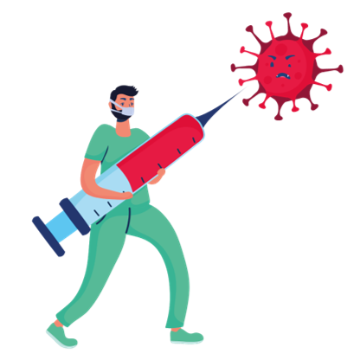









 | Pfizer/BioNtech⁶ | Moderna⁷ | AstraZeneca/Oxford⁸ | Janssen⁹
Calendar | 2 injecții; la o distanță de 21 de zle | 2 injecții; la o distanță de 28 de zile | 2 injecții; La o distanță de 4-12 săptămâni | 1 injecție
Tip de Vaccin | ARNm | ARNm | adenovirus modificat (nu un virus viu) | adenovirus modificat (nu un virus viu)
Vârstă aprobată | 16+ | 18+ | 18+ (in anumite tari 18-55 sau 18-65) | 18+
Eficacitate | 95% | 94.1% | 70.4% | 66.3%
Începerea protecției | La 7 zile de la a doua doză a vaccinului | La 14 zile de la a doua doză | La 15 zile de la a doua doză | La 14-28 de zile
Adecvat pentru pacienții cu mielom? | Da. Primiți vaccinul când/dacă vi se recomandă sau dacă este disponibil în țara dumneavoastră. | Da. Primiți vaccinul când/dacă vi se recomandă sau dacă este disponibil în țara dumneavoastră. | Da. Primiți vaccinul când/dacă vi se recomandă sau dacă este disponibil în țara dumneavoastră. | Da. Primiți vaccinul când/dacă vi se recomandă sau dacă este disponibil în țara dumneavoastră.
Tabelul 1. Privire de ansamblu asupra vaccinurilor COVID-19 aprobate în prezent de către Agenția Europeană pentru Medicamente.

